Slide 1


Slide 2
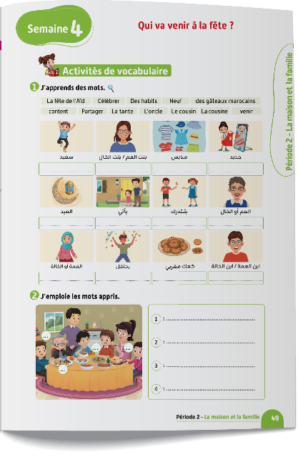
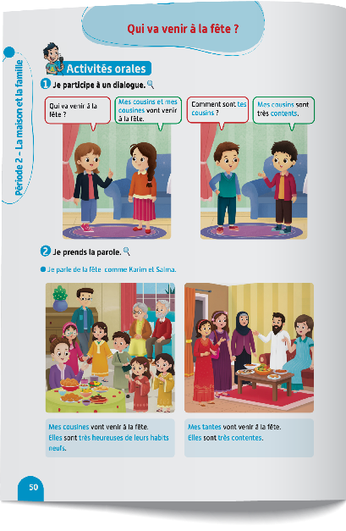
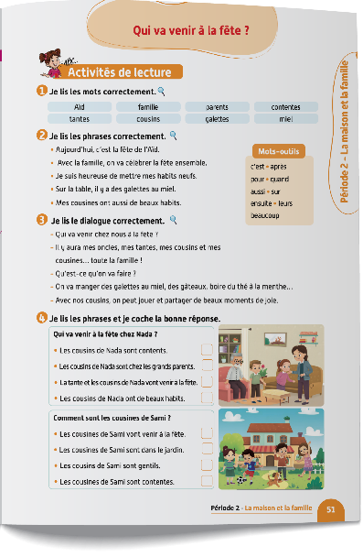
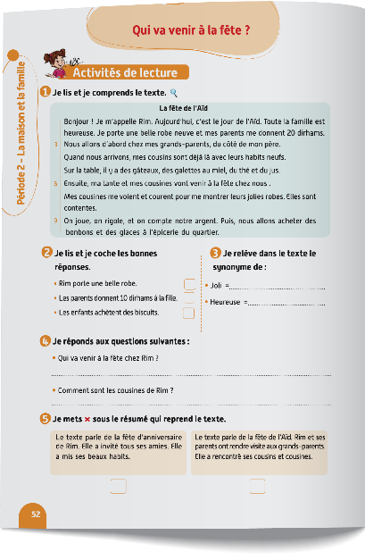
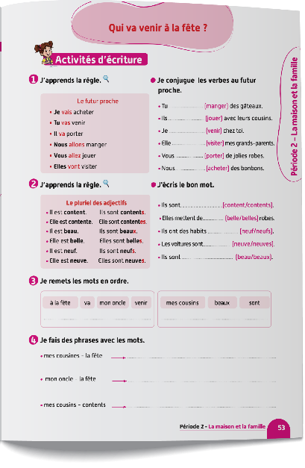
Contenu de la semaine
Réservé à l’enseignant (e)

Slide 3

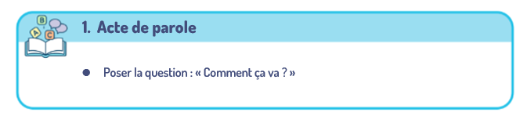

Plan de la séance 3
Réservé à l’enseignant (e)
1. Acte de parole
Poser la question : « Comment ça va ? »
Acte de parole 2 : « Comment sont les cousins ? »
Le pluriel des adjectifs qualificatifs.
Lire et comprendre des phrases.

Slide 4
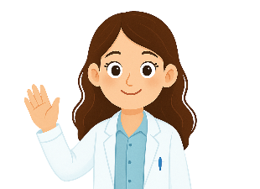


Bonjour les enfants ! La leçon de français commence maintenant. Soyez attentifs.

Slide 5

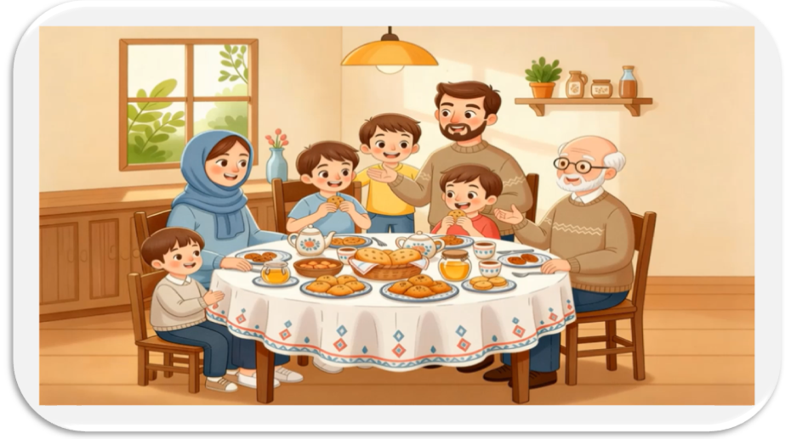
Avant de commencer, nous allons revoir la scène avec les mots du vocabulaire. Soyez attentifs.

Slide 6

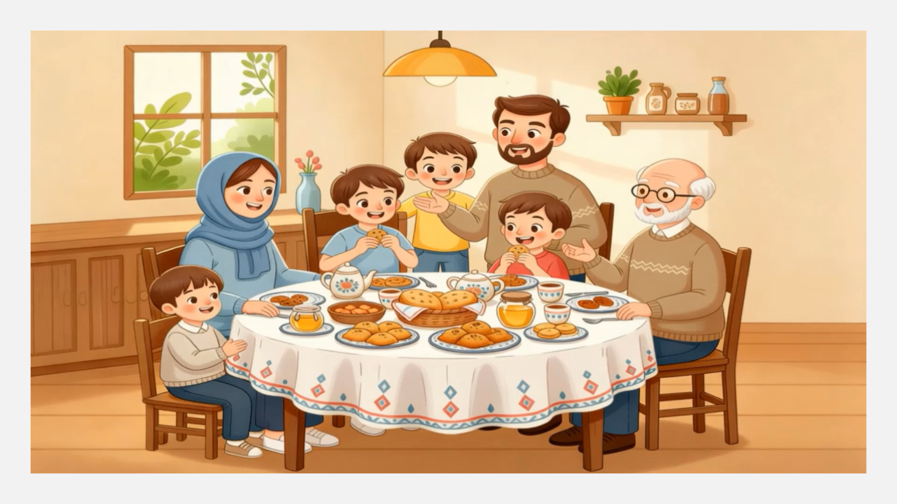

Lecture de la vidéo.

Slide 7

Qui veut décrire la scène ?

Slide 8
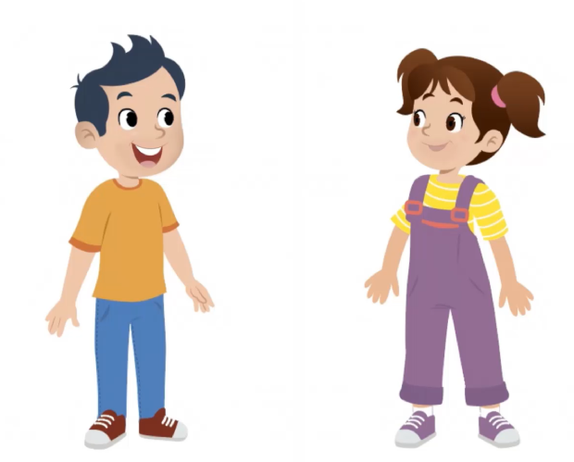
Maintenant, on va passer à l’activité de l’oral. Nous allons apprendre à poser une question avec Majd et Nada.

Slide 9

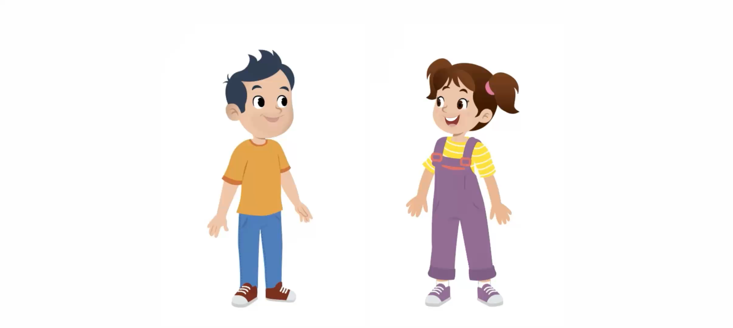
Lecture de la vidéo.

Slide 10
Répétons ensemble les questions comme Nada et Majd.
Comment sont tes cousins ?
Comment sont tes cousines ?

Slide 11
Voici d’autres exemples.
Comment sont tes oncles ?
Comment sont tes tantes ?

Slide 12
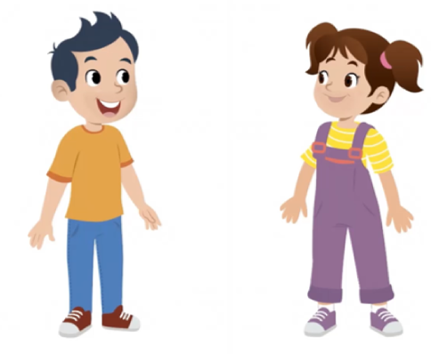
Maintenant, nous allons apprendre à répondre aux questions. Soyez attentifs.

Slide 13

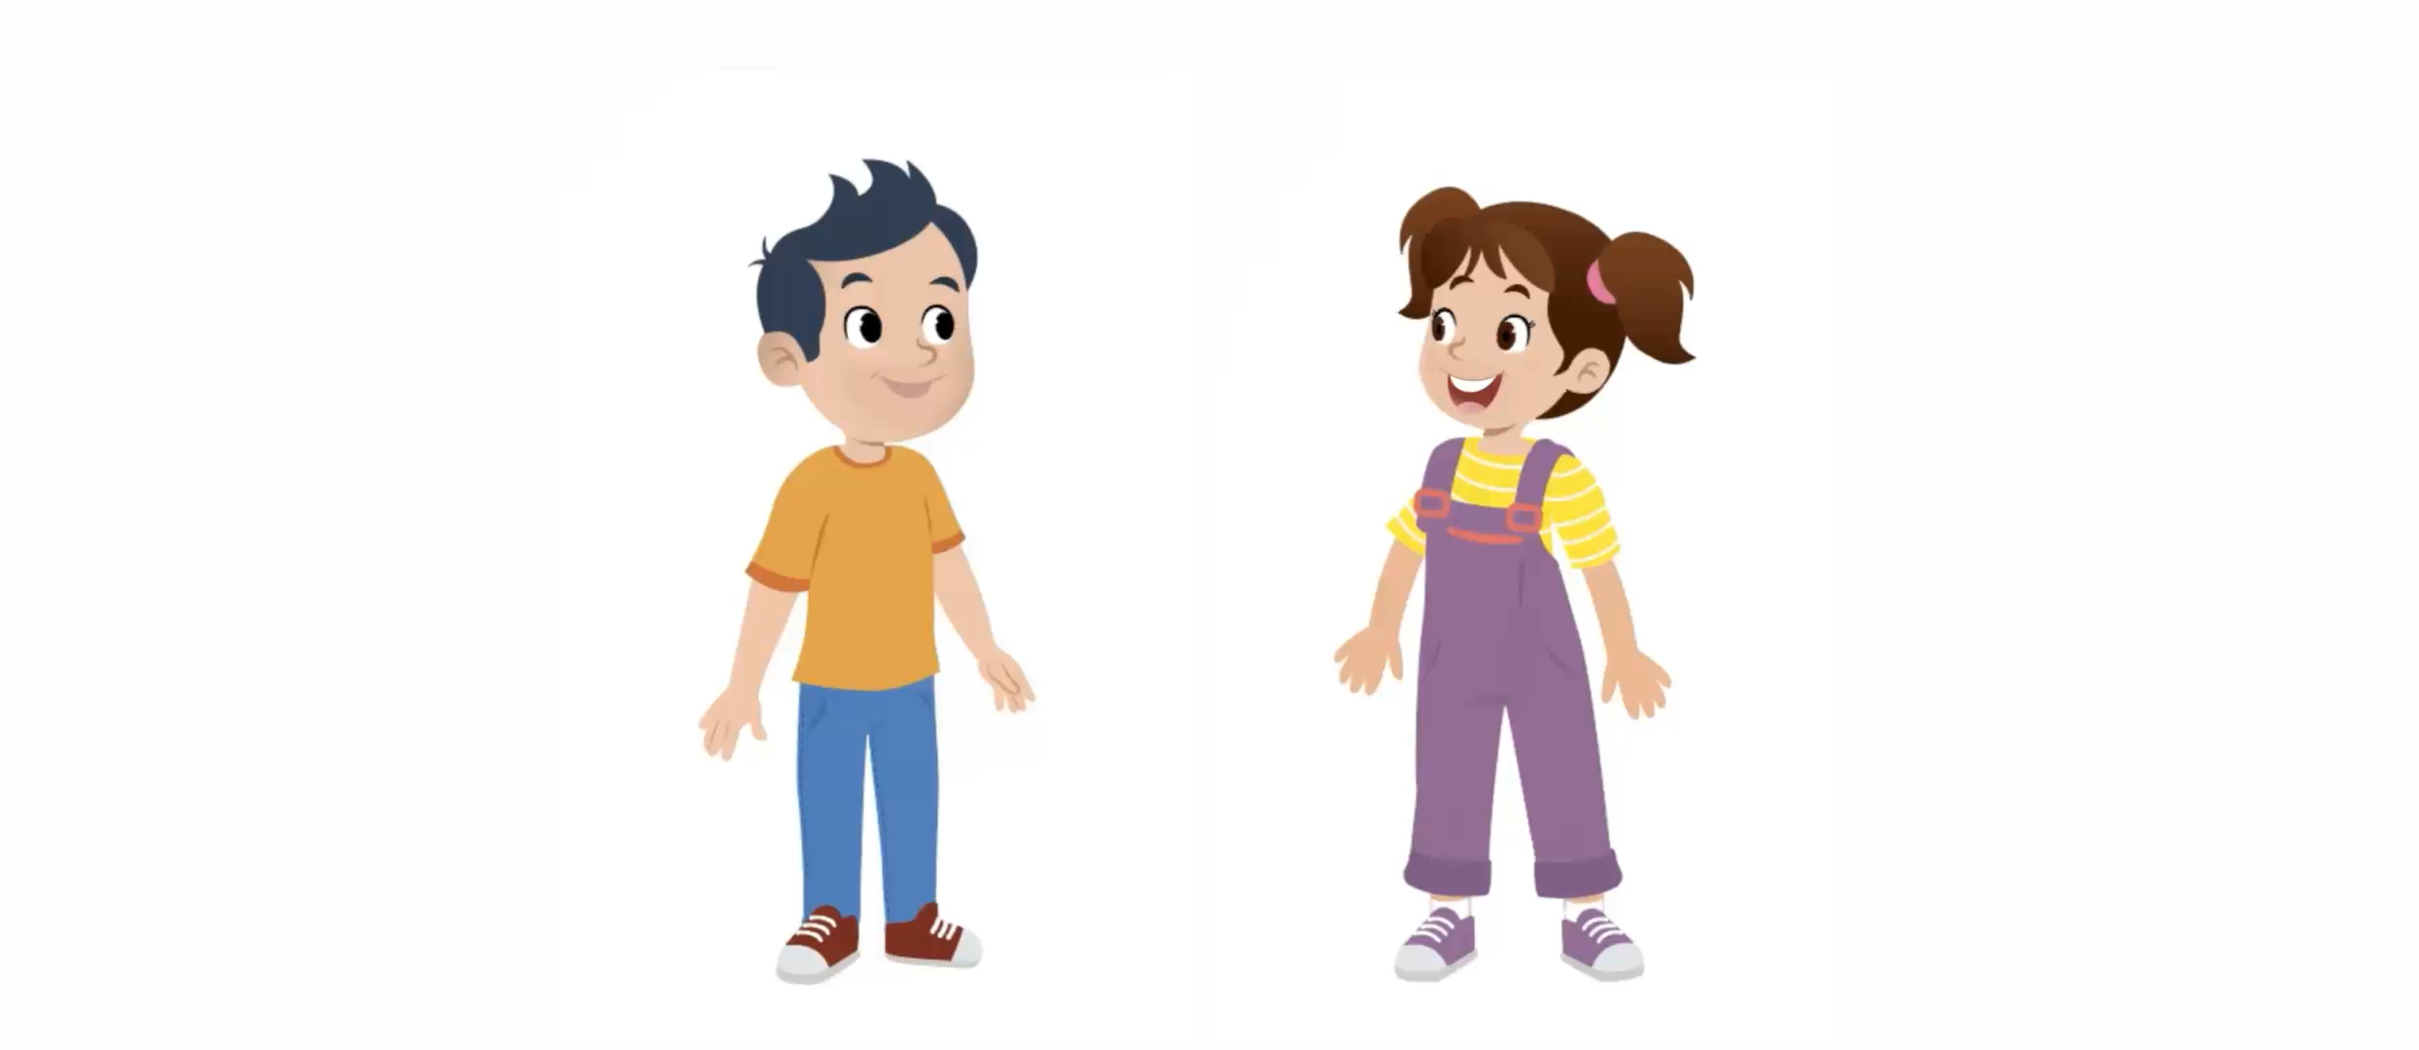
Lecture de la vidéo.

Slide 14
Répétons les réponses de Nada et de Majd.
Mes cousins sont très contents.
Mes cousines sont très belles.

Slide 15
Voici d’autres exemples.
Mes oncles sont heureux.
Mes tantes sont très gentilles.

Slide 16


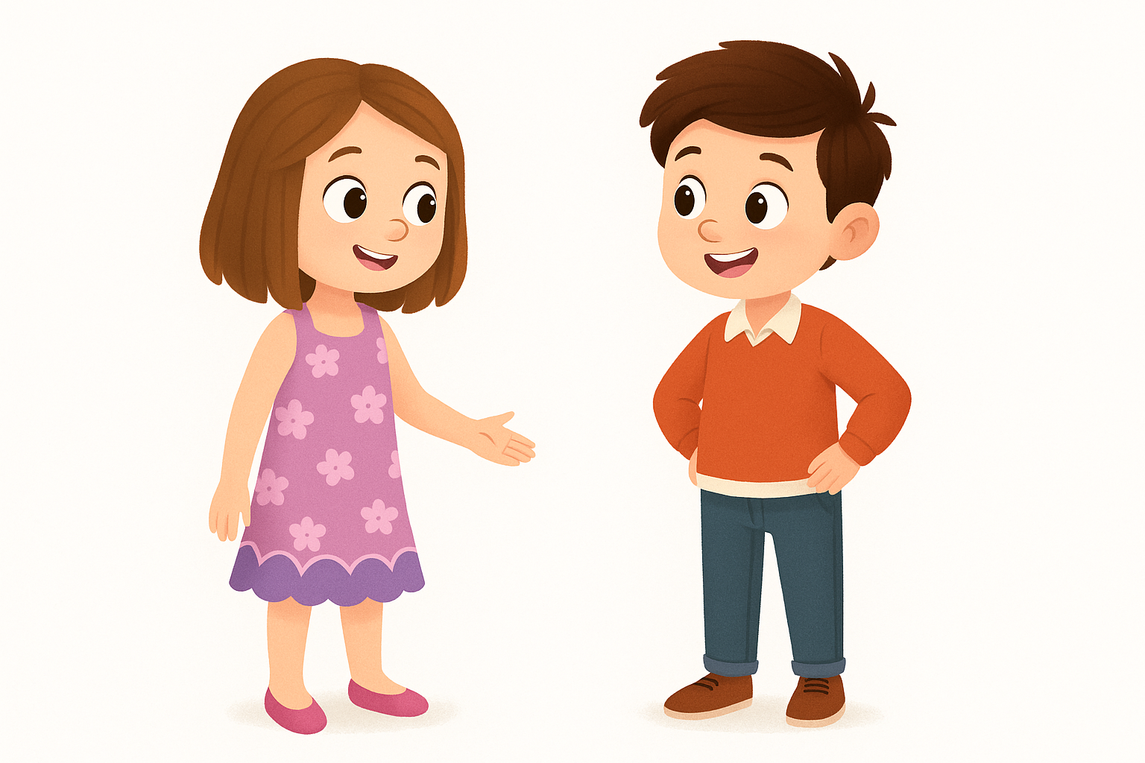
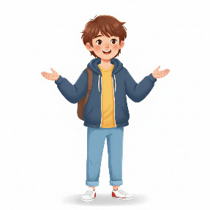
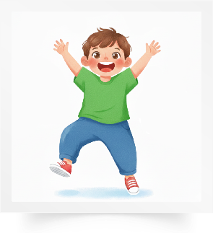
Qui veut passer au tableau pour jouer la scène ? Choisissez différents exemples.
Comment est __________ ?
______ est ______ .

Slide 17
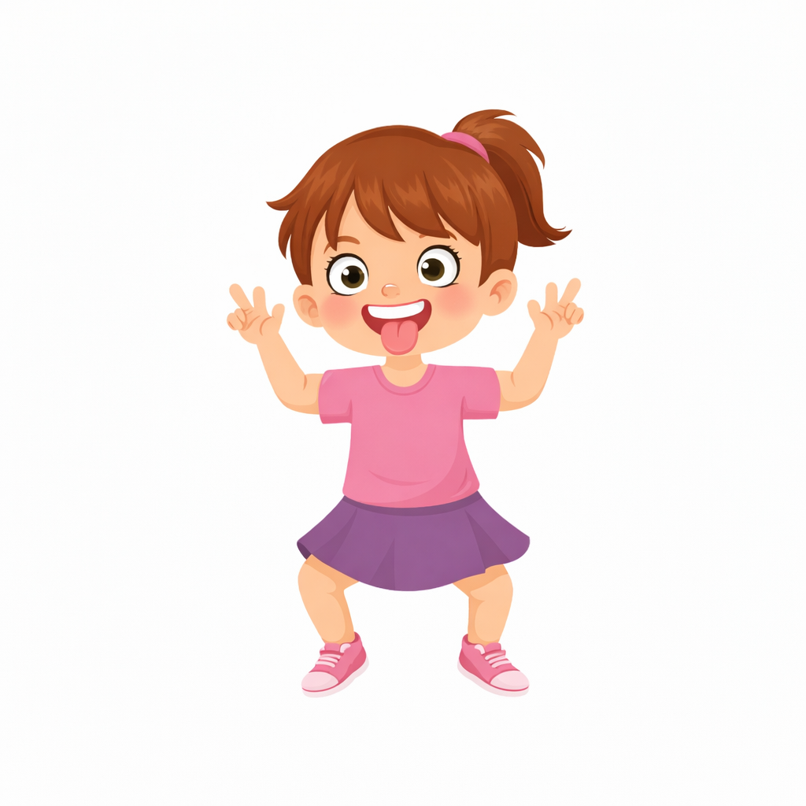
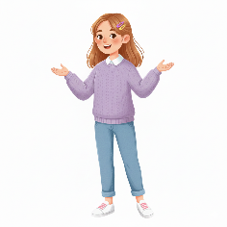
Qui veut passer au tableau pour jouer la scène ?
Comment est __________ ?
______ est_______ .

Slide 18
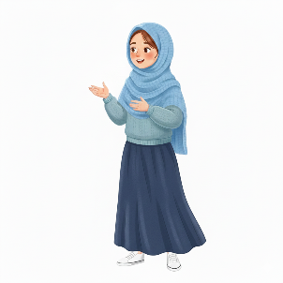
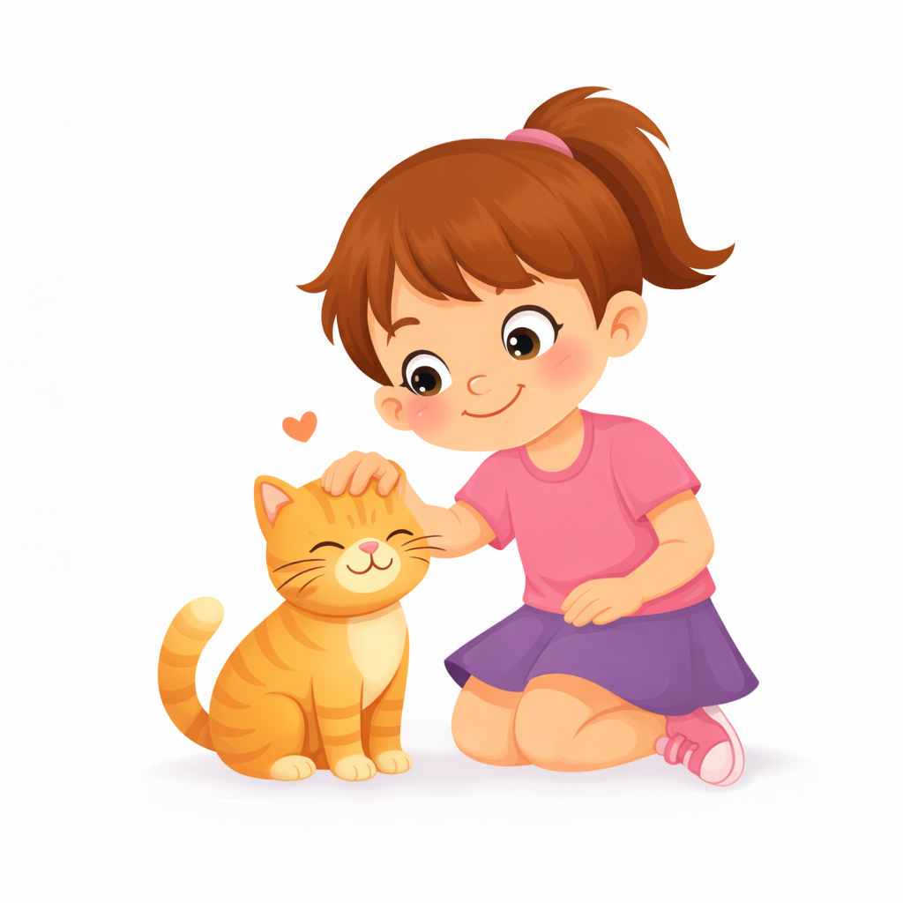
Qui veut passer au tableau pour jouer la scène ?
Comment est __________ ?
______ est_______ .

Slide 19
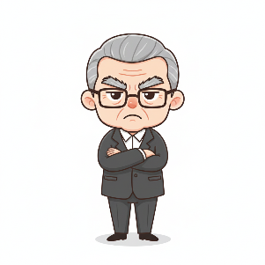
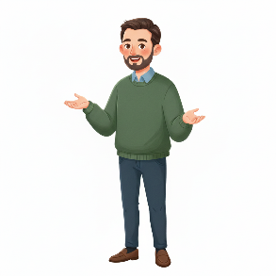
Qui veut passer au tableau pour jouer la scène ?
Comment est __________ ?
______ est_______ .

Slide 20


Chacun joue le dialogue avec son voisin.
Comment sont tes
__________?
Mes ______ sont _________.

Slide 21
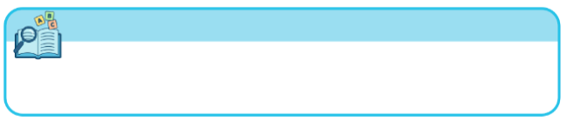
Plan de la séance 3
Réservé à l’enseignant (e)
Acte de parole 2 : « Comment sont tes cousins ? »
2. Écrit : Point de langue
Le pluriel des adjectifs qualificatifs.
Lire et comprendre des phrases.

Slide 22
Maintenant, on va apprendre comment utiliser les adjectifs. Soyez attentifs.
Le pluriel des adjectifs

Slide 23

Lecture de la vidéo.

Slide 24




Je retiens.
Le nombre
Le nombre
 | Le garçon est content. Il est beau. Il est neuf.
La fille est contente.
Elle est belle.
Elle est neuve.
Les garçons sont contents.
Ils sont beaux.
Ils sont neufs.
Les filles sont contentes.
Elles sont belles.
Elles sont neuves.

Slide 25

Prenez vos ardoises.

Slide 26

Écrivez sur vos ardoises la bonne réponse.
content
contents
Ils sont________.

Slide 27
Levez vos ardoises.

Slide 28
Corrigez. Qui veut expliquer sa réponse ?
content
contents
Ils sont contents.

Slide 29
Écrivez sur vos ardoises la bonne réponse.
neuves
neufs
Les voitures sont________.

Slide 30
Levez vos ardoises.

Slide 31
Corrigez. Qui veut expliquer sa réponse ?
neuves
neufs
Les voitures sont neuves.

Slide 32
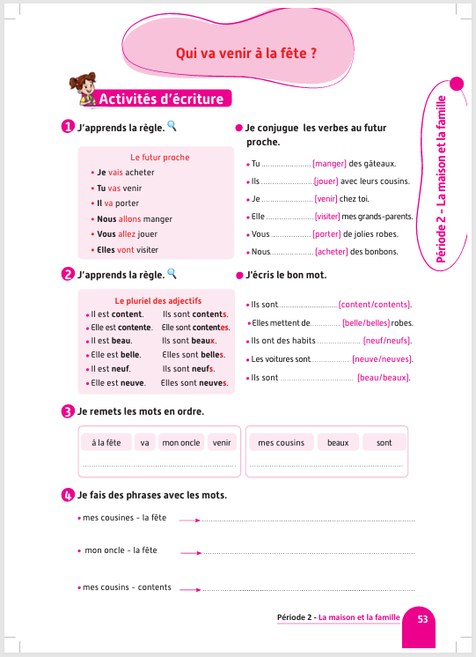
Prenez vos livrets à la page 53.

Slide 33
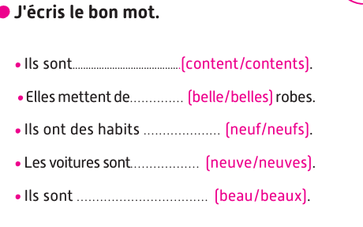
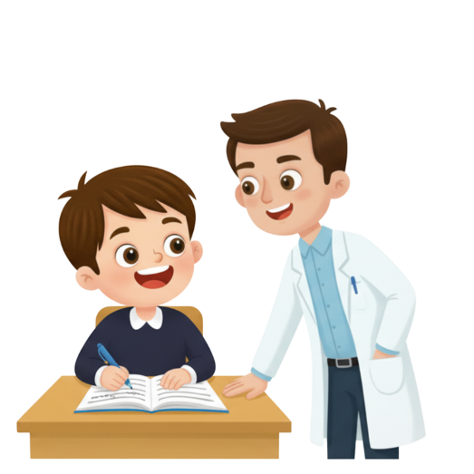
Vous allez faire l’activité 2. Je vais passer entre les rangs pour vous aider.

Slide 34
Corrigez. Faites attention à l’orthographe.
contents
belles
neufs
neuves
beaux

Slide 35
Plan de la séance 3
Réservé à l’enseignant (e)
Acte de parole 2 : « Comment sont tes cousins ? »
Le pluriel des adjectifs qualificatifs.
3. Lecture
Lire et comprendre des phrases.

Slide 36
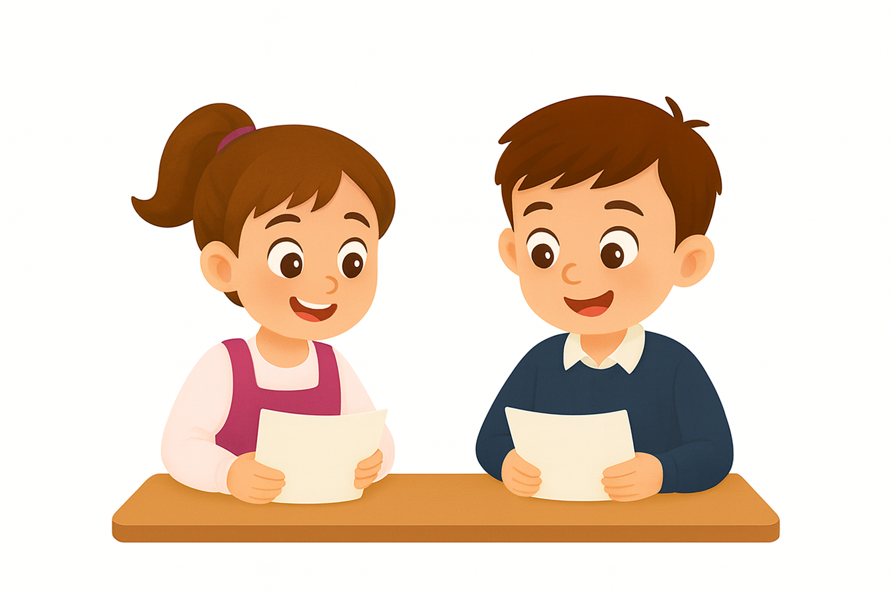
Maintenant, nous allons lire des phrases, les comprendre et répondre à des questions.

Slide 37
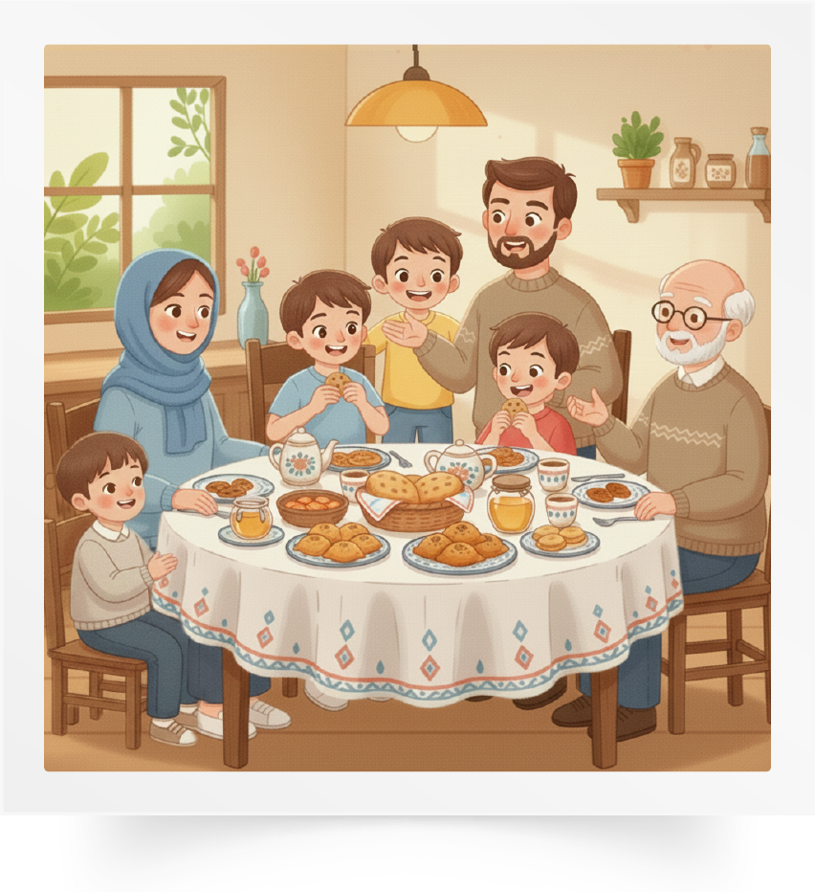
Regardez cette image.

Slide 38
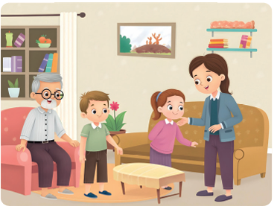

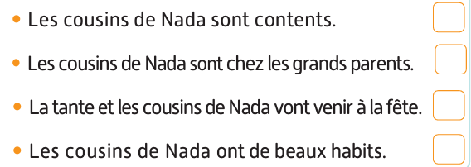
Lisez cette question en silence.
Qui va venir à la fête chez Nada ?

Slide 39
Prenez vos ardoises.

Slide 40
Écrivez le numéro de la bonne réponse sur votre ardoise (1, 2, 3 ou 4).
Qui va venir à la fête chez Nada ?

Slide 41
Levez vos ardoises.

Slide 42
La bonne réponse est : « La tante et les cousins de Nada vont venir à la fête.».
Qui veut lire et expliquer la réponse ?
Qui va venir à la fête chez Nada ?
X

Slide 43

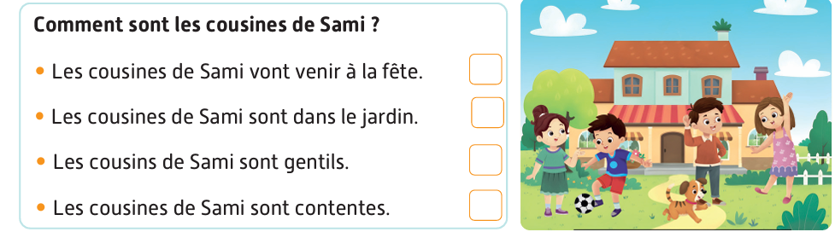
Prenez vos livrets à la page 51. Avec votre voisin, vous allez lire et répondre aux questions de l’activité 4. Je vais circuler entre les rangs pour vous aider.

Slide 44
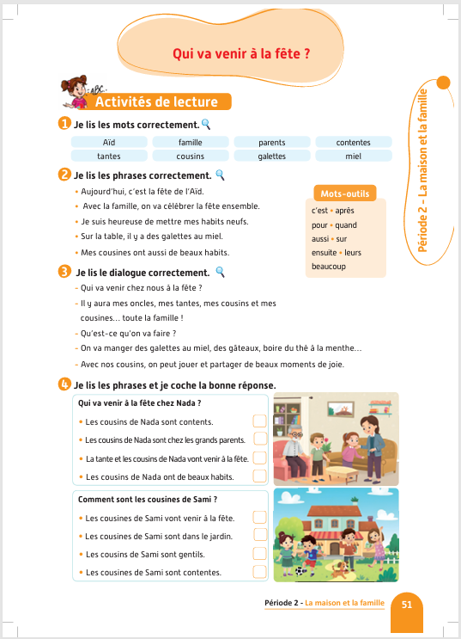
Notez les devoirs à faire à la maison. Vous allez lire et recopier le dialogue de la page 51. Vous allez aussi faire l’activité 2 de la page 53.

Slide 45
La séance d’aujourd’hui est terminée. À bientôt.

